Slide 1
Miten löytää suhtautua itseen lempeästi, kun opinnot venyy?
Kemia ja materiaalitiede paalutetilaisuus 3 vsk. 14.5.2024
Henna Niiva, opintopsykologi

Slide 2
Miksi opinnot venyy?
Työmäärä on iso
Opiskelutaidot
Mielenterveyden ja jaksamisen haasteet
Oppimisvaikeudet, keskittymisen haasteet
Työt, toiset opinnot, perhetilanne, elämäntilannekriisit, vapaaehtoistyöt….
Yli neljännes CHEM kandeista kokee oman elämäntilanteen vaikeuttavan opiskelua

Slide 3
Keskustele vieruskaverin kanssa:
Millaisia ajatuksia ja tunteita sinä tunnistat liittyen opintojen venymiseen?
Notes:
Vertailevat ajatukset
Pettymyksen tai epäonnistumisen tunne
Olisi pitänyt….
Kirimisen tunne
Rationaalinen valinta, priorisointi

Slide 4
Yleisiä ajatuksia ja tunteita opintojen venyessä
Vertailevat ajatukset
Pettymyksen tai epäonnistumisen tunne
Ankaria ajatuksia: Olisi pitänyt tehdä toisin/ olla nopeampi…..
Kirimisen tunne – nyt teen puolta nopeammin ja otan muut kiinni
Rationaalinen valinta, priorisointi
Osa elämää

Slide 5
Miten suhtautua itseen myötätunnolla?
Itsemyötätunto:
Huomaaminen: “Huomaan, että nyt on vaikeaa”
Yleinen ihmisyys: “On ymmärrettävää kokea näitä tunteita, koska tässä tilanteessa….”
Ystävällisyys itselle: “Onpa kurjaa, että minulla on hankala olo ja toivottavasti olo helpottaa”

Slide 6
Harjoitus

Slide 7
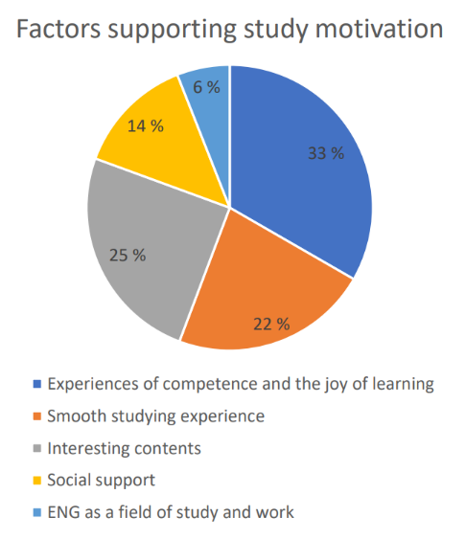
Mikä tukee motivaatiota, kun opinnot venyy?
Kokemus, että osaa ja oppimisen ilo
Sujuva opiskelukokemus
Kiinnostavat sisällöt
Vertaistuki
Oma ala kiinnostaa

Slide 8
Keskustele vieruskaverin kanssa
Mikä voisi auttaa sinua edistämään opintoja mielekkäästi? Mitä voit itse tehdä? Miten muut voivat tukea sinua? Mitä toivot opettajilta?

Slide 9
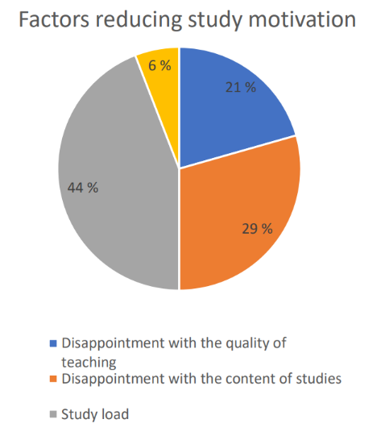
Mikä heikentää opiskelumotivaatiota opiskelijoilla, joiden opinnot venyy
Korkea työmäärä
Pettymys opetuksen laatuun
Pettymys opintojen sisältöön
Sosiaalisten suhteiden puute

